Slide 1
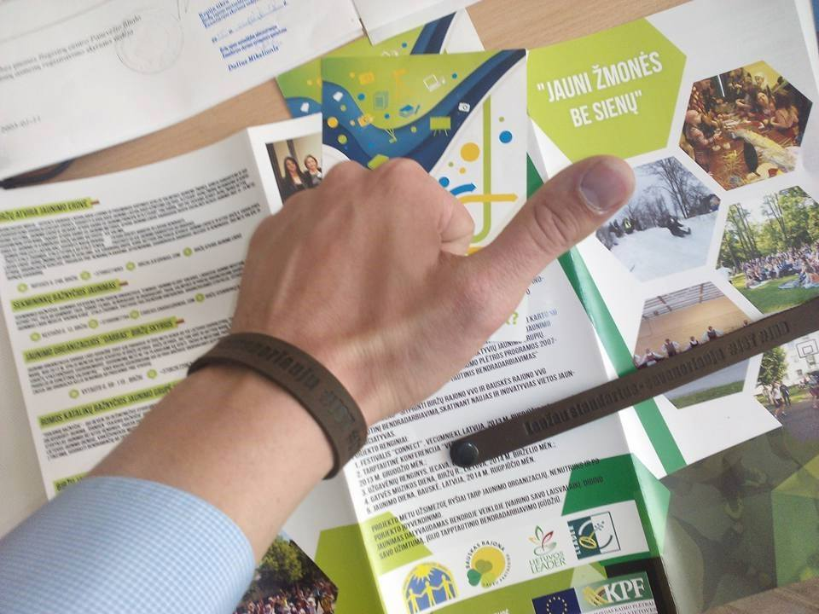

SavanorystėS PLĖTojIMAS Biržų rajone

Slide 2
Savanorystė
Momentinė (pvz. “Darom akcija”, “Maisto banko” akcija)
Trumpalaikė (iki 3 mėn.)
Ilgalaikė (3 ir daugiau mėn.)

Slide 3
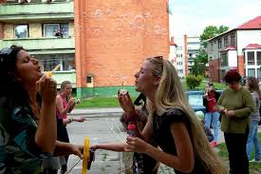
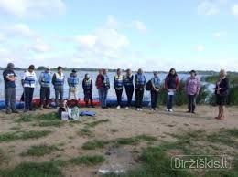
Jaunimo savanorių biuras

Slide 4

Biržų jaunimo savanoriai (prie AJE)

Slide 5

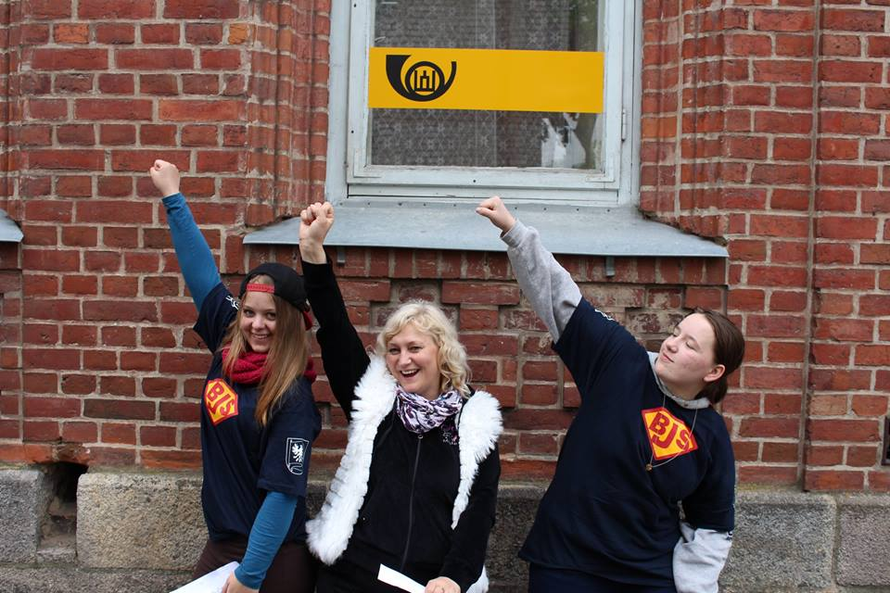

Biržų jaunimo savanoriai
Koordinuoja atviros jaunimo erdvės darbuotoja, bet turi savo jaunimo vadovą (darbuotojas tik palydi)
Reguliarūs susirinkimai
Didesnis koordinavimas ir renginių, veiklos aptarimas, įsivertinimas
Tampa neformalia jaunimo grupe

Slide 6
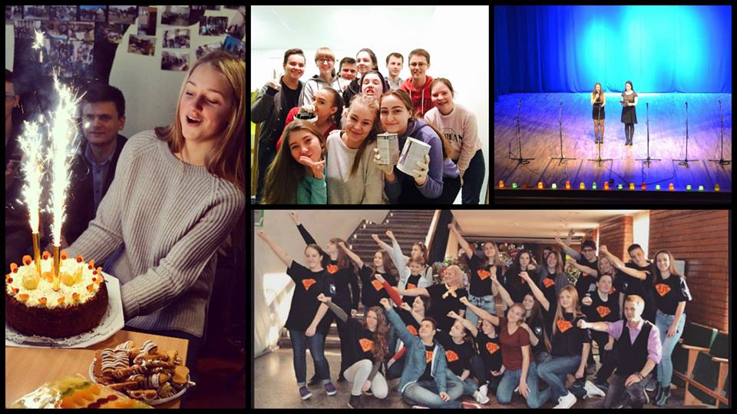
Biržų jaunimo savanoriai

Slide 7
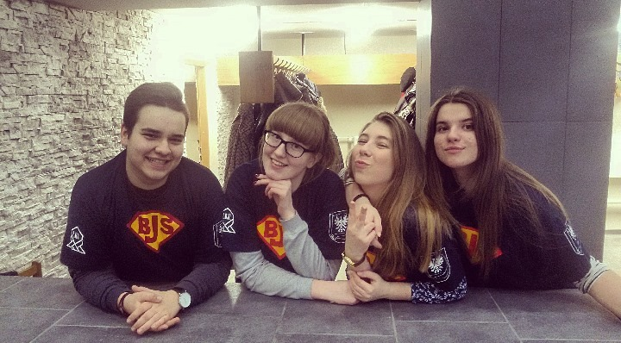
Savanorystė renginiuose (BJS)

Slide 8
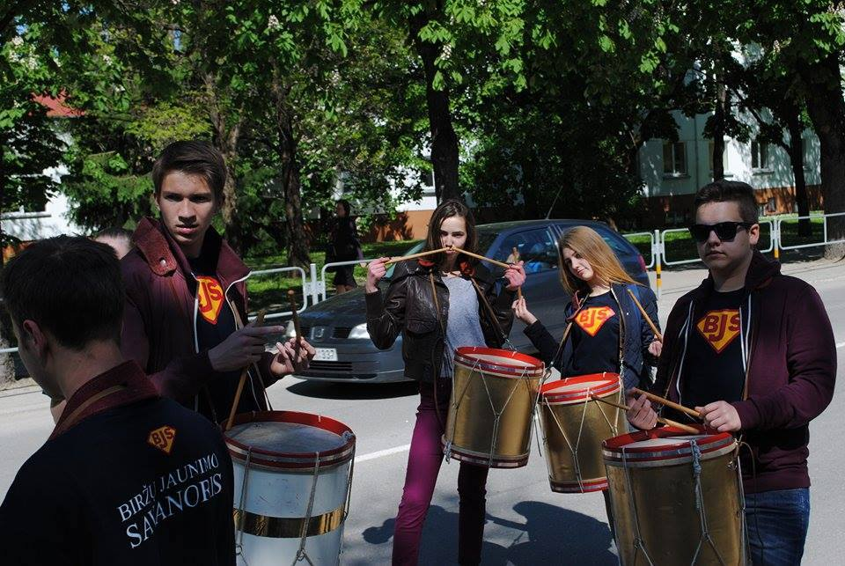
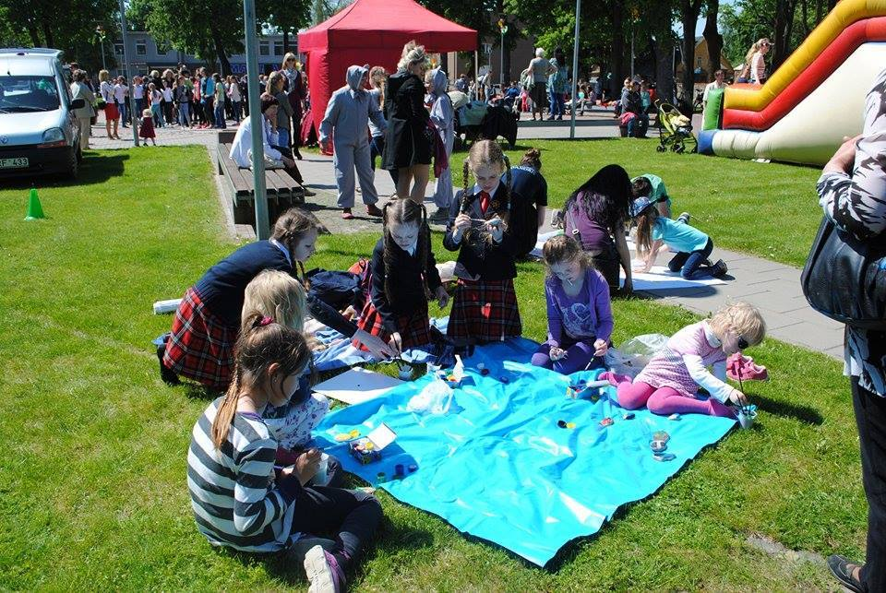
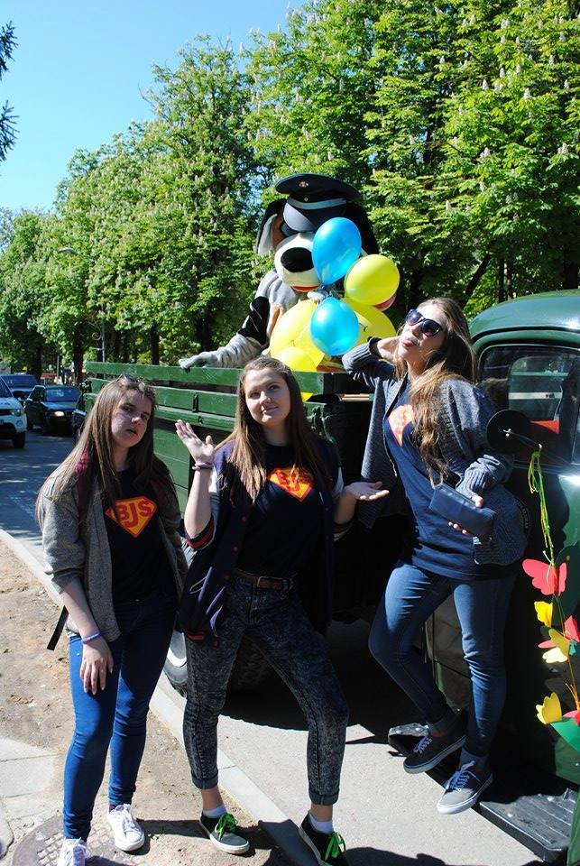
Savanorystė renginiuose (BJS)

Slide 9
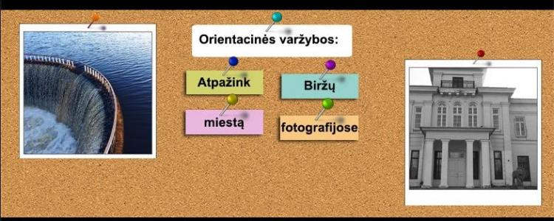
Renginių organizavimas
Žemės dienos paminėjimas
Orientacinės varžybos
Ir kt.

Slide 10
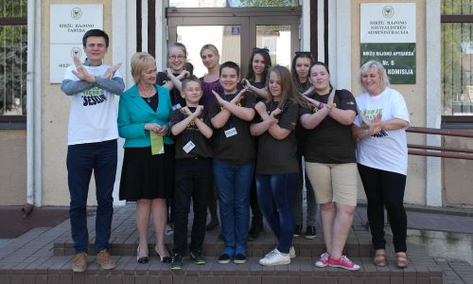
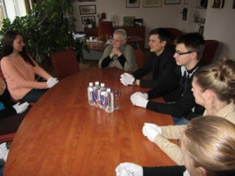


Savanorystė renginiuose
Maisto bankas
Bėgimas “Biržų kilometrai”
Baltosios pirštinės
Vaikų gynimo diena
Jaunimo renginkiai, festivaliai
Miesto šventė ir kt.

Slide 11

Jaunimo savanoriška tarnyba

Slide 12

Jaunimo savanoriška tarnyba
Prisijungė daug vietinių organizacijų (vaikų dienos centrai, biblioteka, muziejus, vaikų namai, ev. reformatų parapija, gyvūnų globos namai, atvira jaunimo erdvė, savivaldybės administracija ir kt.)

Slide 13


“Atrask save” (JGI)

Slide 14
JGI, savanorystė
Įvairios priimančios organizacijų (nemažas pasirinkimas), net 16
Asmeninis kontaktas
Bendradarbiavimas (seniūnijos, kaimo bendruomenės)
Darbo birža
Kompensavimas motyvuoja
Tobulėjimo planą sudarant motyvuoja išbandyt savanorystę (trumpalaikę, 1 mėn.)

Slide 15



Europos savanorių tarnyba

Slide 16
Akredituotas organizacijos
Vaikų namai “Vaiko užuovėja”
Regionis parkas
Muziejus
Biblioteka
Vaikų darželis
Vaikų dienos centras

Slide 17
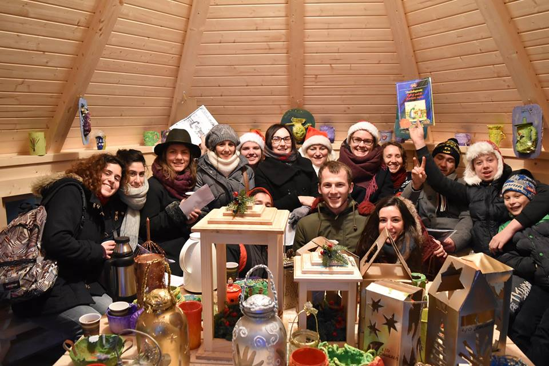
Tarptautiniai savanoriai

Slide 18
EVS renginiai
EVS 20 mečio renginiai
Moko anglų, ispanų, rusų kalbos
Pasakos skaitymas 6 kalbom

Slide 19
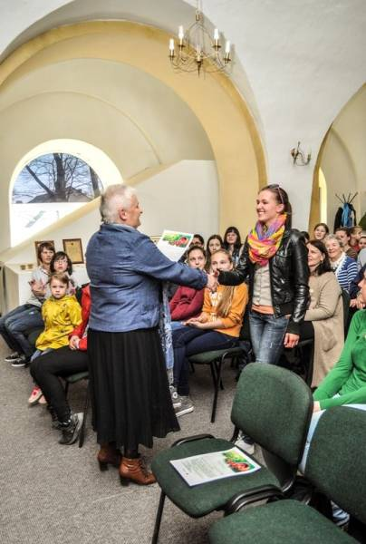
Savanorių motyvavimas
Tarptautinė savanorių dienos minėjimas
Padėkos vakarai
Kelionės, nuolaidos
Apdovanojimai (pilietiškiausių)
Mėnesio jaunimo savanoris
Maitinimas, gėrimai, mini dovanos

Slide 20
Kur tobulėti
Džiaugiamės 0,25 ☺
Yra poreikis, kad atsirastų konkreti funkcija, dalis etato darbuotojui savivaldybėje, pridedant ir visos vietinės savanorystės koordinavimą. Klausimas, kur?

Slide 21
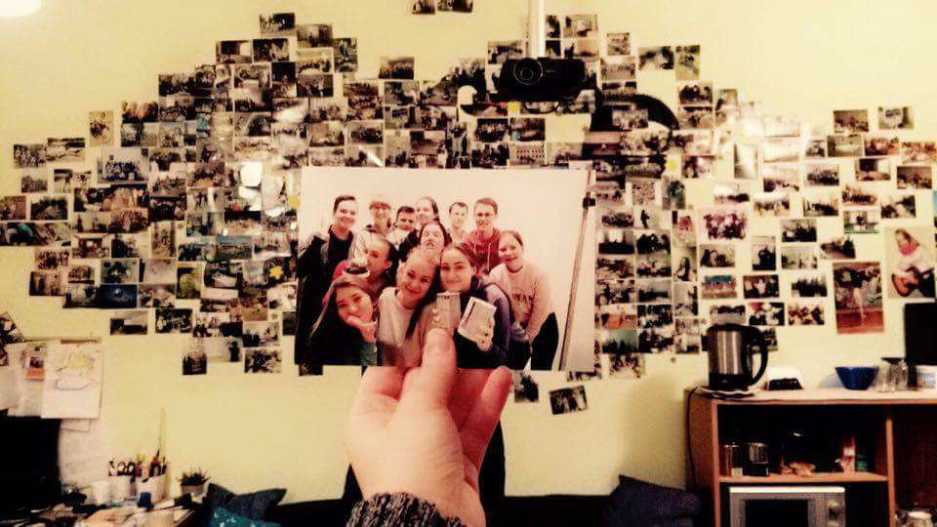
Klausimai ☺

